Slide 1
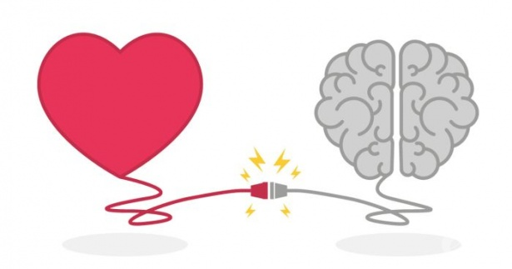
Емоционалната интелигентност на работното място– част 1

Slide 2
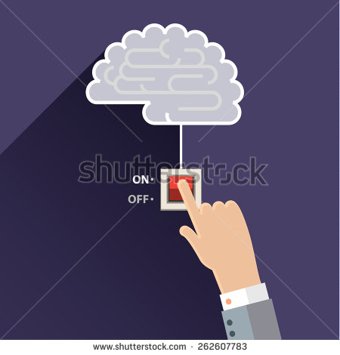
Защо е важна емоционалната интелигентност?
Защото е базисна емоционална способност да приемаме и харесваме себе си, да сме добронамерени към другите и да имаме позитивно отношение към живота.
ЕИ обогатява и „оздравява“ човека. Когато не анализираме емоциите, ние спираме собстевната връзка с душа и тяло и това ни прави недостатъчно адаптивни към различни ситуации.
Защо са важни емоциите?
Чрез емоциите даваме важна информация на другите хора.

Slide 3

Значение на емоционалната интелигентност при управление и лидерство
Развитие на лидерски умения.
Подбор на персонал.
Личностно развитие, създаване на
„здрави“ отношения.
Помага да се работи по-ефективно
и пълноценно – човек е по-адаптивен в различни видове ситуации, по-малко се изморява.
Емоционално интелигентните
мениджъри и служители са по-здрави и се представят по-добре от останалите, получават повече пари и имат по-високи доходи.

Slide 4
Емоционална интелигентност
Обща култура, причинно-следствено мислене
Джон Блок е на мнение, че IQ
допринася 20% за успеха на човек в живота, а EQ - 80%.
Изследване на Carnegie Technology Institute показва че 20% от успеха се дължи на техническите умения и 80% на способността за общуване и изграждане на вазимоотношения
IQ
EQ

Slide 5
Същност на емоциите
Всяка емоция има смисъл от гледна точка на оцеляването;
Всяка емоция предизвиква физиологични промени;
Хипоталамусът /амигдала/ е ядрото на възбудата и чувствата

Slide 6
Емоционална интелигентност и система на характера
ЕИ
Развитие на характера
Система от ценности възприятия и вярвания
Темперамент
Дързост,
импулсивност
Раздразнителност
Самообладание
Формирането на характера влияе на емоционалността
Сдържаност

Slide 7
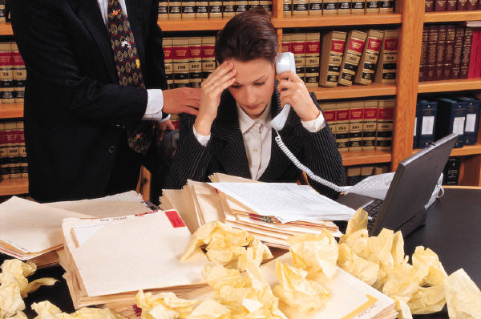
Способност да се осъзнават и управляват собствените емоции
Разпознаване на собствените емоции - доколко познавам себе си;
Назоваване на емоциите – ако не знаем какви емоции изпитваме трудно ще ги изразим;
Управление на емоциите (временното им подтискане и избор на подходящо поведение, за да ги изразим)
Колко е богат репертоара за изразяване на емоциите?

Slide 8
Малък радуис на емоциите – семейство, родители, деца
Голям радиус на емоциите – протокол, социални ситуации, общуване като статуси и роли
Трябва да умеем да сдържаме емоциите си в определени ситуации. Ние имаме вторична социална система – морал, норми на поведение
Важен е баланса между два модела: сдържане на емоции и спонтанното им изразяване
Емоциите имат качествата интензивност /силни, умерени, слаби/ и знак /положителни, отрицателни/

Slide 9
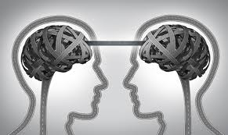
Емоционалната интелигентност в междуличностните отношения
Умение да се разпознават и управляват емоциите на другите хора в организацията.
Влияние върху нагласите на другите.
Емпатия.
Ориентация за действително преживяване на емоции от другите хора.

Slide 10
Как да развием своята емоционална интелигентност?
Работа в дълбочина и работа на повърхността с емоциите
1. Когнитивно фокусирани стратегии
Вътрешен монолог /self talk/ - пускане на „рационални филтри“
Визуализиране
Елиминиране на дисфункционалните мисли
2. Пренасочване на вниманието /емоционални стратегии/ - емоционално разсейване.
3. Временно подтискане и търсене на стртегия за подходящо изразяване.
5.Техники на дишане.

Slide 11
Благодаря Ви за вниманието!

